Slide 1
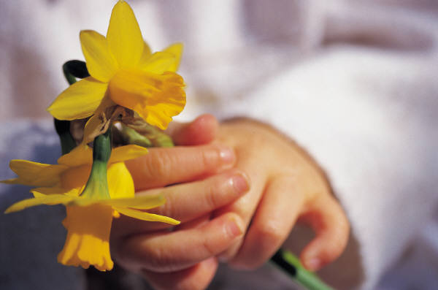
МУНИЦИПАЛЬНОЕ ОБЩЕОБРАЗОВАТЕЛЬНОЕ УЧРЕЖДЕНИЕ ХОВУ – АКСЫНСКАЯ НАЧАЛЬНАЯ ОБЩЕОБРАЗОВАТЕЛЬНАЯ ШКОЛА ЧЕДИ – ХОЛЬСКОГО КОЖУУНА РЕСПУБЛИКИ ТЫВА
объединение
«ОЧУМЕЛЫЕ РУЧКИ»

Slide 2
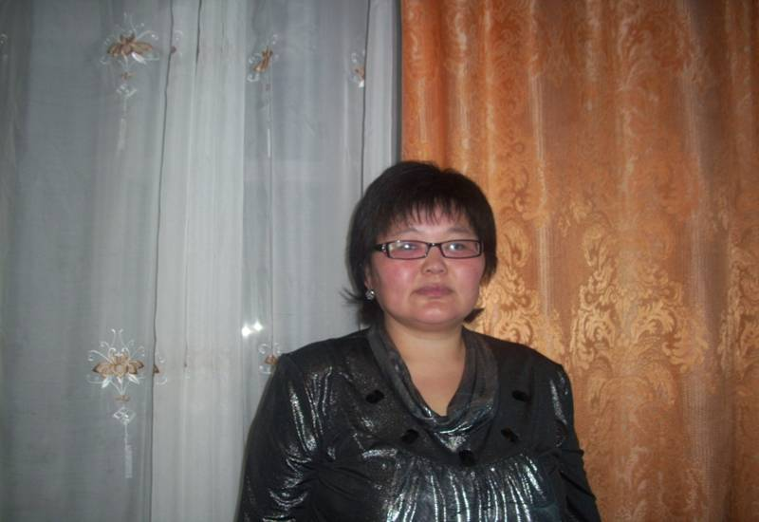
Руководитель объединения «Очумелые ручки»
Дазырбан Чойган Васильевна
учитель начальных классов МОУ Хову – Аксынской начальной общеобразовательной школы

Slide 3
Рукодельцы «Очумелых ручек»

Slide 4
Социально-значимый проект « Забота » воспитанникам МДОУ «Светлячок»
сделали ЦВЕТОК для тренировки пальцев рук
при застёгивании пуговиц

Slide 5
Бубенчики музыкальные
Сделали инструмент для музыкального занятия

Slide 6
Девочки за работой

Slide 7
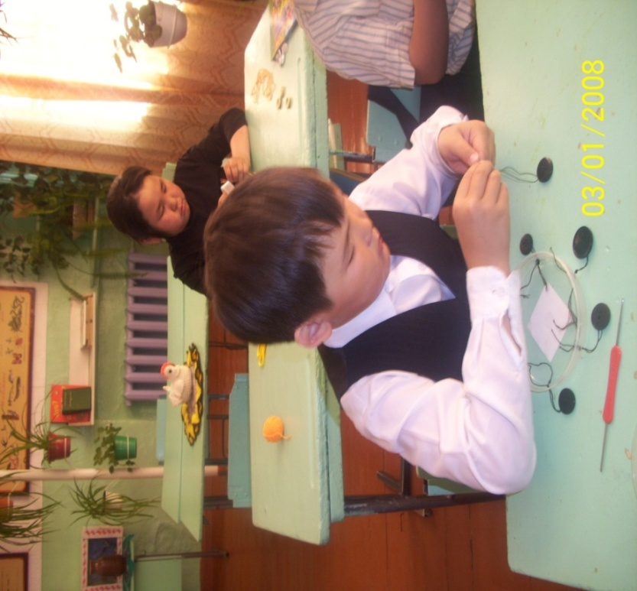
Мальчишки за работой Куулар Белек и Самба Чылгычы

Slide 8
Получилась ЦВЕТОЧНАЯ поляна

Slide 9
Не только с гостинцами- подарками в гостях, но и со своим концертом
Коронный номер Куулар Белека песня «Санта ЛЮЧИЯ»

Slide 10
В гостях у МДОУ «Светлячок»
Благодарные слушатели – воспитанники сада

Slide 11
Подарок воспитателю группы картина «Чайник»

Slide 12
Участники проекта

Slide 13
Спасибо,
за внимание!

